Slide 1
מקבולBWA-Aligner
אבי טרנר
מנחה אקדמי: ד"ר יהודה חסין
Notes:
לפני שנתחיל. ב2 מילים חיפוש מחרוזות במחרוזת ארוכה וידועה מראש – בצורה יעילה.

Slide 2
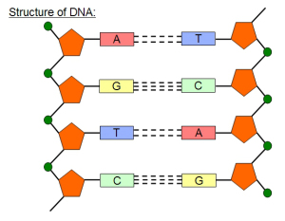
תיאור מסגרת הפרויקט
קצת רקע על DNA:
ב DNA מצוי כל המידע התורשתי לבניית החלבונים בתא אצל כל האורגניזמים הידועים, מחיידקים ועד לבני אדם.
המבנה של הDNA בנוי כמעיין "סולם" שמסתלסל סביב עצמו.
ה"שלבים בסולם" מורכבים, כל אחד, מזוג בסיסים המתחברים זה לזה ומסומנים באותיות הלטיניות A, G, T, C.
כ99.9% מהDNA של כל בני האדם משותף למרות אבני הבניין המועטות והפשוטות שממנו הוא מורכב.
ה DNA יכול לעבור מוטציה - שינוי.
Notes:
מולקולת ענק שמכילה את כל המידע התורשתי לבניית החלבונים בתא אצל כל האורגניזמים הידועים, מחיידקים ועד לבני אדם.
ניתן לייצג אותו כמחרוזת של הבסיסים המרכיבים אותו A, G, T, C.
סדר הגודל של מחרוזת של DNA שלם –1.6 GB - כ2 דיסקים
כ99.9% מהDNA של כל בני האדם משותף למרות אבני הבניין המועטות והפשוטות שממנו הוא מורכב.
ה DNA יכול לעבור מוטציה, שינוי – אנחנו מסתמכים על זה.
רוב המוטציות אינן מזיקות אך אם הן מופיעות במקומות מסוימים על גבי רצף הDNA הן יכולות לגרום לבעיות גנטיות וביניהן לנטיה למחלות גנטיות ובפרט לסרטן.
DNA: הDNA היא מולקולת ענק שמצויה בכל אחד ואחד מתאי הגוף שלנו ובה מצוי כל המידע התורשתי לבניית החלבונים בתא אצל כל האורגניזמים הידועים, מחיידקים ועד לבני אדם.
המבנה של הDNA בנוי כמעיין "סולם" שמסתלסל סביב עצמו, כאשר ה"שלבים בסולם" מורכבים, כל אחד, מזוג בסיסים המתחברים זה לזה ומסומנים באותיות הלטיניות A, G, T, C.
בכל "שלב" מתחברים הבסיסים עם בן זוג קבוע – A עם T ו C עם G, כך שאם ידוע לנו רק צד אחד של ה"סולם" אנו יכולים לשחזר ממנו במדויק גם את הצד השני.
המדהים הוא שכ99.9% מהDNA של כל בני האדם משותף למרות אבני הבניין המועטות והפשוטות– וזוהי תכונה קרדינלית לפרויקט זה.

Slide 3
תיאור מסגרת הפרויקט
קלט המערכת:
כחלק מתהליך אבחון סרטן אצל חולים, נדגם הDNA שלהם ונבדק על מנת למצוא מוטציות שעלולות לגרום לסרטן.
Illumina – מכונה לדגימת DNA, במתודולוגיית NGS.
כל דגימה באורך כbp 35-200 במקומות אקראיים.
כיסוי DNA: X30
הדגימות מיוצגות כמחרוזת הביסיסים המרכיבים אותן (לדוג': TGACCGTCAG....).
אוסף דגימות זה הוא הקלט של המערכת.
Notes:
בסופו של דבר – המערכת מחפשת מחרוזות קצרות על פני הגנום האנושי.
תהליך:
דגימה מחולה באורך 35-200 שמיוצגות כמחרוזת
כ 6,000,000,000 דגימות כדי לקבל כיסוי פי 30
אוסף הדגימות הוא קלט המערכת

Slide 4

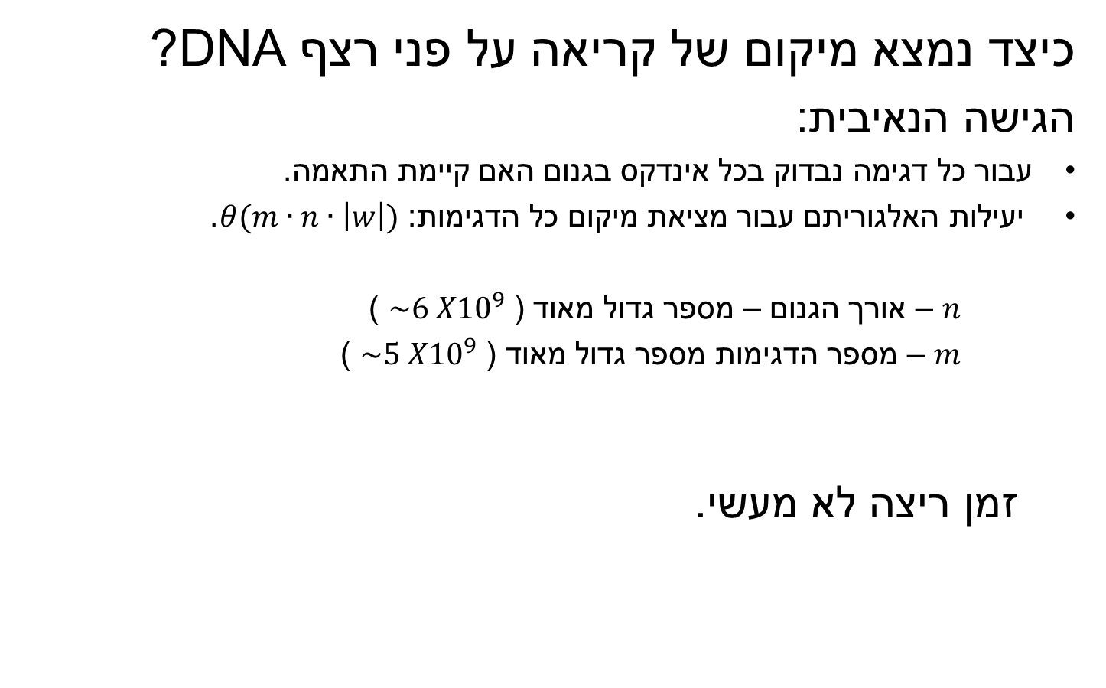
תיאור הבעיה
כיצד נמצא מיקום של קריאה על פני רצף DNA?
הגישה הנאיבית:
עבור כל דגימה נבדוק בכל אינדקס בגנום האם קיימת התאמה.
יעילות האלגוריתם עבור מציאת מיקום כל הדגימות: $θ(m∙n∙\left|w\right|)$.
$n$ – אורך הגנום – מספר גדול מאוד ( ${\sim 6 X10}^{9}$ (
$m$ – מספר הדגימות מספר גדול מאוד ( ${\sim 5 X10}^{9}$ (
זמן ריצה לא מעשי.
Notes:
יעילות האלגוריתם עבור מציאת מיקום כל הדגימות: $m∙θ(n∙\left|w\right|)$.
$n$ – אורך הגנום – מספר גדול מאוד ( ${\sim 6 X10}^{9}$ (
$m$ – מספר הדגימות מספר גדול מאוד ( ${\sim 5 X10}^{9}$ (

Slide 5
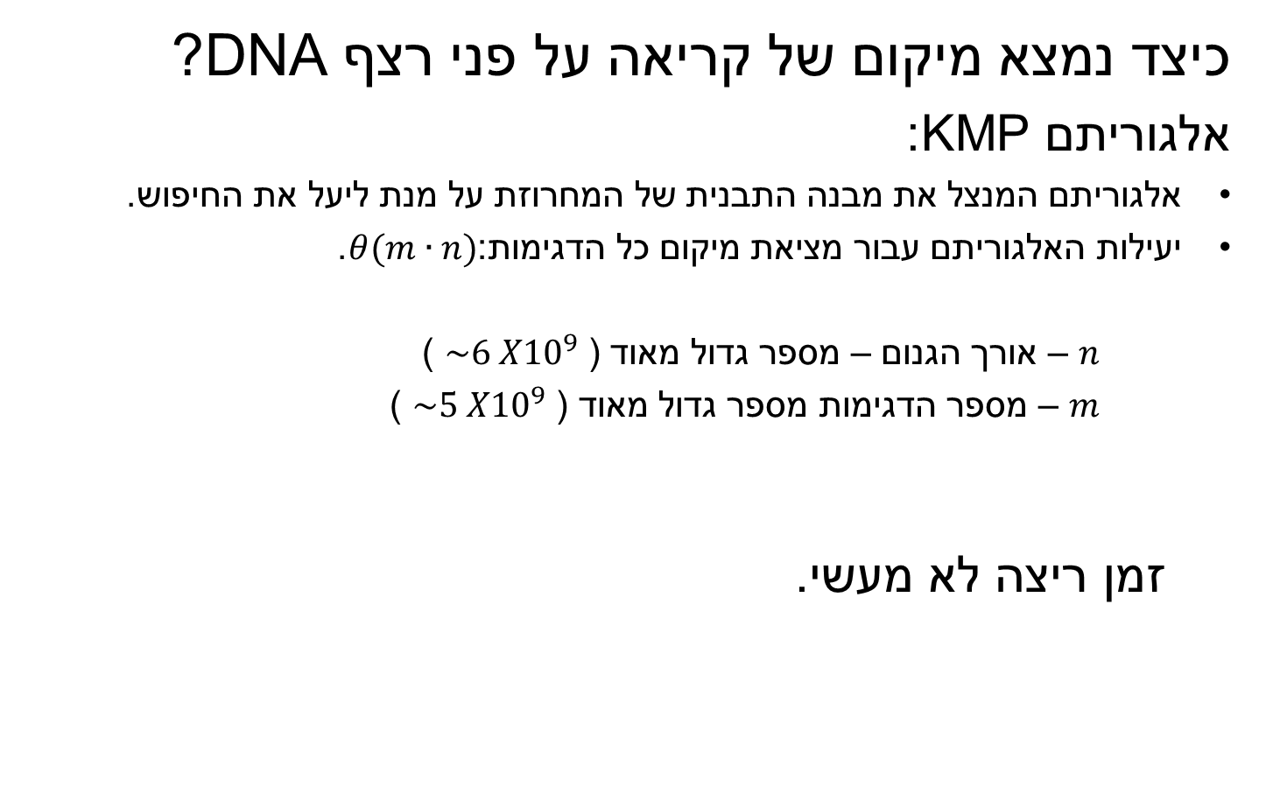
תיאור הבעיה
כיצד נמצא מיקום של קריאה על פני רצף DNA?
אלגוריתם KMP:
אלגוריתם המנצל את מבנה התבנית של המחרוזת על מנת ליעל את החיפוש.
יעילות האלגוריתם עבור מציאת מיקום כל הדגימות:$θ(m∙n)$.
$n$ – אורך הגנום – מספר גדול מאוד ( ${\sim 6 X10}^{9}$ (
$m$ – מספר הדגימות מספר גדול מאוד ( ${\sim 5 X10}^{9}$ (
זמן ריצה לא מעשי.
Notes:
יעילות האלגוריתם עבור מציאת מיקום כל הדגימות:$m∙θ(n)$.
$n$ – אורך הגנום – מספר גדול מאוד ( ${\sim 6 X10}^{9}$ (
$m$ – מספר הדגימות מספר גדול מאוד ( ${\sim 5 X10}^{9}$ (

Slide 6
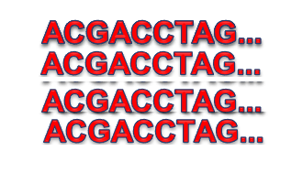


תיאור הבעיה
ואם נפלה טעות במחרוזת?
נניח קריאה אחת באורך של 100 תווים.
אם לא נפלה אף שגיאה – ישנה מחרוזת 1 להשוואה - $\left(\begin{matrix}100 \\ 0\end{matrix}\right)$.
אם נפלה שגיאה אחת אחת – ישנם 400 מחרוזות להשוואה - ${\left(\begin{matrix}4 \\ 1\end{matrix}\right)}^{1}∙\left(\begin{matrix}100 \\ 0\end{matrix}\right)$.
אם נפלו 2 שגיאות– ישנם 79,200מחרוזות להשוואה${\left(\begin{matrix}4 \\ 1\end{matrix}\right)}^{2}∙\left(\begin{matrix}100 \\ 0\end{matrix}\right)$.
זמן הריצה עולה משמעותית...

Slide 7
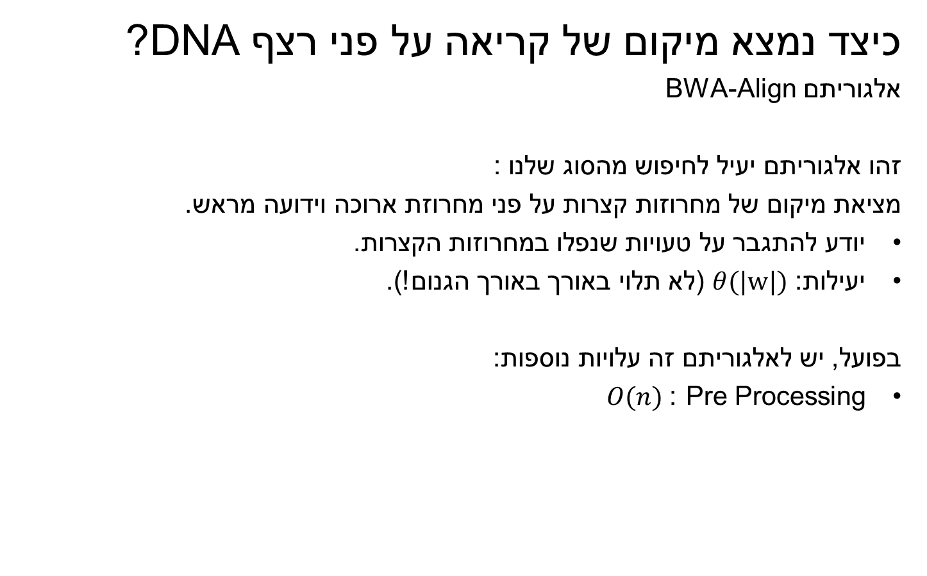
הצעה לפתרון
כיצד נמצא מיקום של קריאה על פני רצף DNA?
אלגוריתם BWA-Align
זהו אלגוריתם יעיל לחיפוש מהסוג שלנו :
מציאת מיקום של מחרוזות קצרות על פני מחרוזת ארוכה וידועה מראש.
יודע להתגבר על טעויות שנפלו במחרוזות הקצרות.
יעילות: $θ(|w|)$ (לא תלוי באורך באורך הגנום!).
בפועל, יש לאלגוריתם זה עלויות נוספות:
Pre Processing : $O(n)$
Notes:
אלגוריתם BWA מוצא מחרוזת ביעילות של O(|w|)!
המדהים בו - לא תלוי באורך באורך הגנום!
יודע להתגבר על שגיאות במחרוזות הקצרות
להמחשה – כאילו מחפשים את המשפט "להיות או לא להיות" בכל כתבי שייקספיר – אז מספר האותיות שתהיה צריך לחפש בהם יהיה ב"סדר גודל" של 17 אותיות.
בפועל, יש לאלגוריתם זה עלויות נוספות:
Pre Processing : $O(|X|)$
את הפעולה מבצעים על מספר גדול מאוד של קריאות, $m$.
ולכן, סה"כ יעילות הלגוריתם היא $θ\left(\left|X\right|\right)+mθ(\left|w\right|)$
אבל מכיוון שהגנום האנושי זהה ב99.9% אצל כל בני האדם – זהו תהליך שמבצעים אותו פעם אחת בלבד ולכן אפשר להזניח אותו מהחישובים.
לי לקח שעתיים להריץ את האינדוקס.

Slide 8
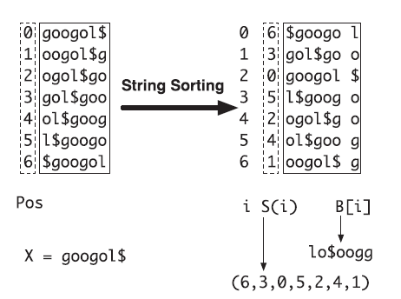
הצעה לפתרון
המחשת אלגוריתם BWA-Align :
אלגוריתם BWA מחולק לשלושה שלבים:
Index - אינדוקס של הגנום – שמירת הגנום בצורה שניתן לחפש עליו בצורה יעילה. זו פעולה שיש לעשות אותה פעם אחת בלבד (ולא בכל בדיקה של חולה...).
Alignment – מציאת המיקום של הקריאות על פני הגנום.
Pairing – כחלק מקריאת הDNA של החולה, הדגימות נחתכות ל- 2 ויש צורך למצוא התאמה בין 2 חלקי הדגימה.
Notes:
בניית האינדקס בעזרת מערך סייפות:
יהי X = googol$
נבצע הזזה מחזורית של X, ונשמור תוצאה של כל הזזה
כרשומה.
לאחר מכן נמיין את הרשומות מיון לקסוגרפי.
לאחר המיון, אוסף התווים הראשונים מכל רשומה מהווים
את מערך הסיומת S(i) (6,3,0,5,2,4,1)
השרשור של התוים האחרונים של הרשומות נותן לנו את
"מחרוזות BWT" b[i]- lo$oogg.
וזהו למעשה האינדקס שנשתמש בו.

Slide 9
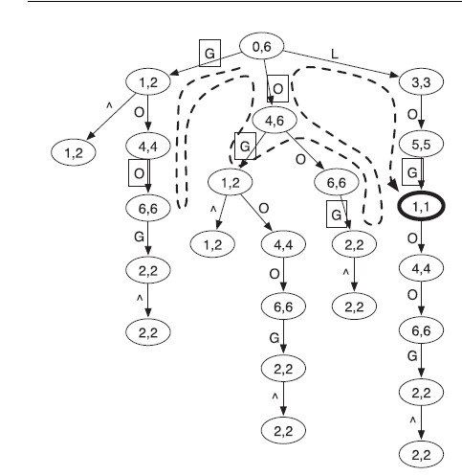
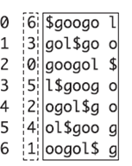


הצעה לפתרון
המחשת אלגוריתם BWA-Align - המשך :
הערה: עץ רישות שקול למערך סיפות (לצורך אינטואיציה – עץ הרישות של $X$ זהה לעץ הסיפות של $Reverse(X)$, ולכן כל הדגמה על עץ רישות נכונה גם עבור עץ סיפות).
נדגים חיפוש אחר המחרוזת 'LOL', תוך אפשור חוסר התאמה אחד.
להלן עץ רישות של המחרוזת "Googol". הסמל ∧ מסמן את תחילתה של המחרוזת:
Notes:
נשים לב לחידוש הגדול שבאלגוריתם זה כפי שהוא מצוין בנקודות הבאות:
הקו לא יורד לכל עומק העץ – האלגוריתם יודע להתמודד עם שגיאות, וממשיך לרדת במורד העץ גם לאחר שגיאה אחת. ומאידך, ברגע שישנן יותר מדי שגיאות (2 במקרה הזה) החיפוש נעצר והקו עולה בחזרה במעלה העץ.
רישות שלהן יש רישה משותפת, נמצאים על אותו מסלול של האלגוריתם! (חסכון אדיר בזמן ריצה).
הסבר: מדוע הצומת המודגשת [1,1] המייצגת את המחרוזת 'GOL'?
[1,1] מייצג טווח של אינדקסים, ובמקרה שלנו – אינקדס יחיד: 1.
נלך לטבלת הBWT, ואכן באינדקס 1, מופיעה המחרוזת 'GOL'.

Slide 10

בעיה בפתרון BWA
האלגוריתם BWA הוא אכן יעיל מאוד.
כזכור, את האלגוריתם מבצעים המון פעמים ( ${\sim 5 X10}^{9}$ (.
יעילות האלגוריתם עבור מציאת מיקום כל הדגימות :$θ(m∙|w|)$
בפועל, כיום, זמן הריצה של אלגוריתם זה הוא בין שעות לימים.
Notes:
אלגוריתם זה ודומיו הם המובילים בעולם ביו אינפורמטיקה בתחום התאמת קריאות על פני הגנום, וכבר נמצא בשימוש ע"י בתי החולים ששוכרים חוות שרתים לביצוע חישוב זה, ועדיין התהליך לוקח כיום שלם.
המשמעות של הזמן כיום בשימוש: זמן = כסף. המחקר והחולים מתעכבים.

Slide 11

הפתרון
BWA-Align ממוקבל
יעילות: :$θ(\frac{m}{p}∙|w|)$ – (כאשר p הוא פקטור המקבול)
אם היה ברשותנו כלי למקבול בקנה מידה אינסופי (או לפחות גדול מ-$m$) אזי, עבור כל בדיקת DNA הזמן שידרש לריצת האלגוריתם היה $θ(\left|w\right|)$.

Slide 12
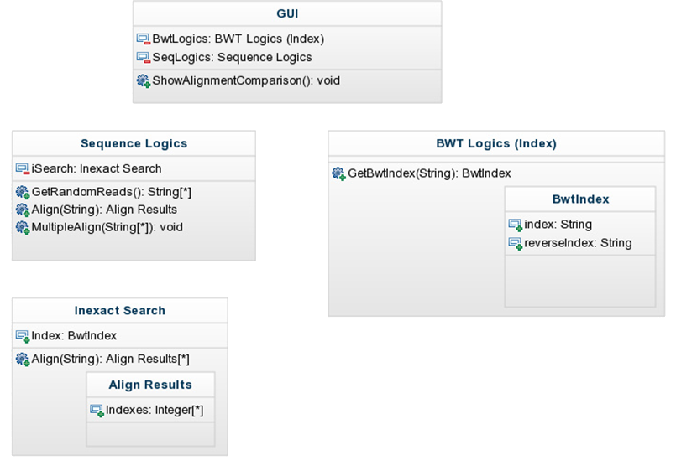
המערכת

Slide 13
המערכת
יכולות:
טרנספורם BWT (אינדוקס).
אלגוריתם BWA-Align
אלגוריתם BWA-Align ממוקבל.
השוואת זמני ריצה בין האלגוריתם ההמוקבל והסדרתי.
ביצוע מבחני זמני ריצה ושרטוט תוצאות.

Slide 14
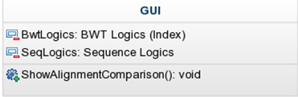
המערכת - רכיבים
ממשק משתמש:
הזנת פרמטרים מהמשתמש לכלל המודולים.
קבלת פרמטרים מהמשתמש לכלל המודולים.
הצגת השוואת זמני ריצה ופלט טקסטואלי של השוואות BWA.
Notes:
אחד החלקים העיקריים בתוכנה מבצע הצגת השוואת זמני של השוואות BWA.
פעמיים, פעם בתהליכון אחד, ופעם עם ריבוי תהליכונים.

Slide 15
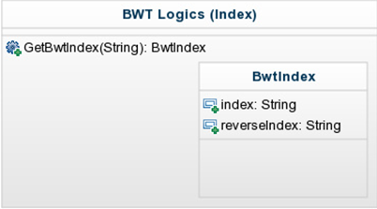
המערכת - רכיבים
BWT Logics:
יצירת אינדקס.

Slide 16
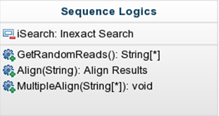
המערכת - רכיבים
Sequence Logics:
מודול לטיפול בענייני דגימות
מציאת התאמה של קריאה / מספר קריאות על פני הגנום (כולל חיפוש על דגימות שמחושבות בזמן ריצה).
יצירת מדגם דגימות המדמות דגימות מחולה.

Slide 17
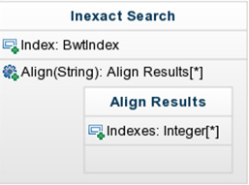
המערכת - רכיבים
Inexact Search :
חיפוש של מחרוזת בודדת באינדקס.

Slide 18
המערכת - רכיבים
ממשק משתמש:
הזנת פרמטרים מהמשתמש לכלל המודולים.
קבלת פרמטרים מהמשתמש לכלל המודולים.
הצגת השוואת זמני ריצה ופלט טקסטואלי של השוואות BWA.

Slide 19
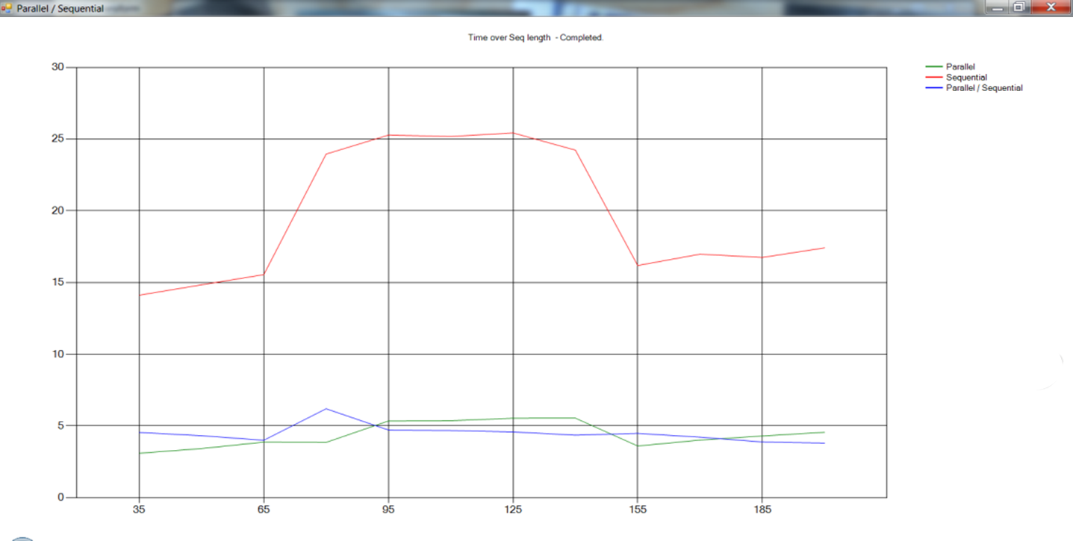
תוצאות ומסקנות I
בדיקה: האם אורך הדגימות משפיע על פקטור המיקבול?
מסקנה:
המיקבול נותר יעיל פי 4-5 ללא תלות באורך הדגימה.
ציר X: אורך הדגימה
ציר Y: סה"כ שניות שנדרשו להשוואת 100 דגימות (ממוקבל / לא ממוקבל)

Slide 20
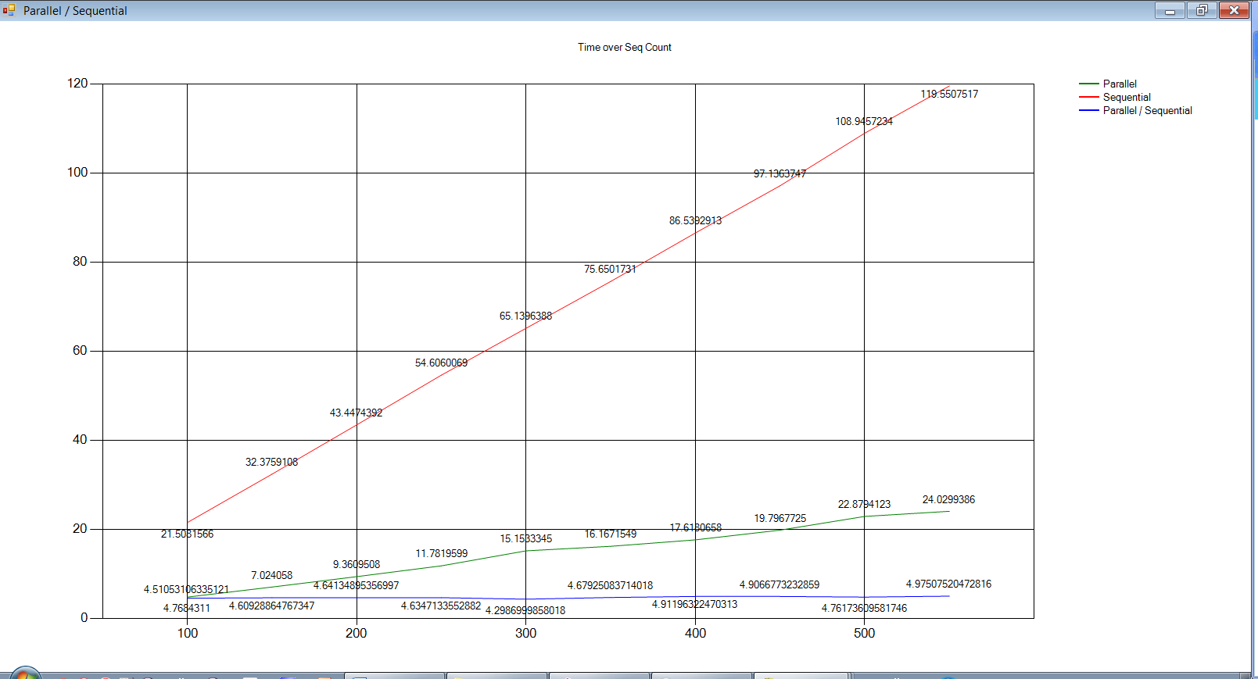
תוצאות ומסקנות II
בדיקה: האם מספר הדגימות משפיע על פקטור המיקבול?
מסקנה:
המיקבול נותר יעיל פי 4-5 ללא תלות במספר הדגימות.
ציר X: מספר הדגימות
ציר Y: סה"כ שניות שנדרשו להשוואת X דגימות באורך 35bp (ממוקבל / לא ממוקבל)

Slide 21
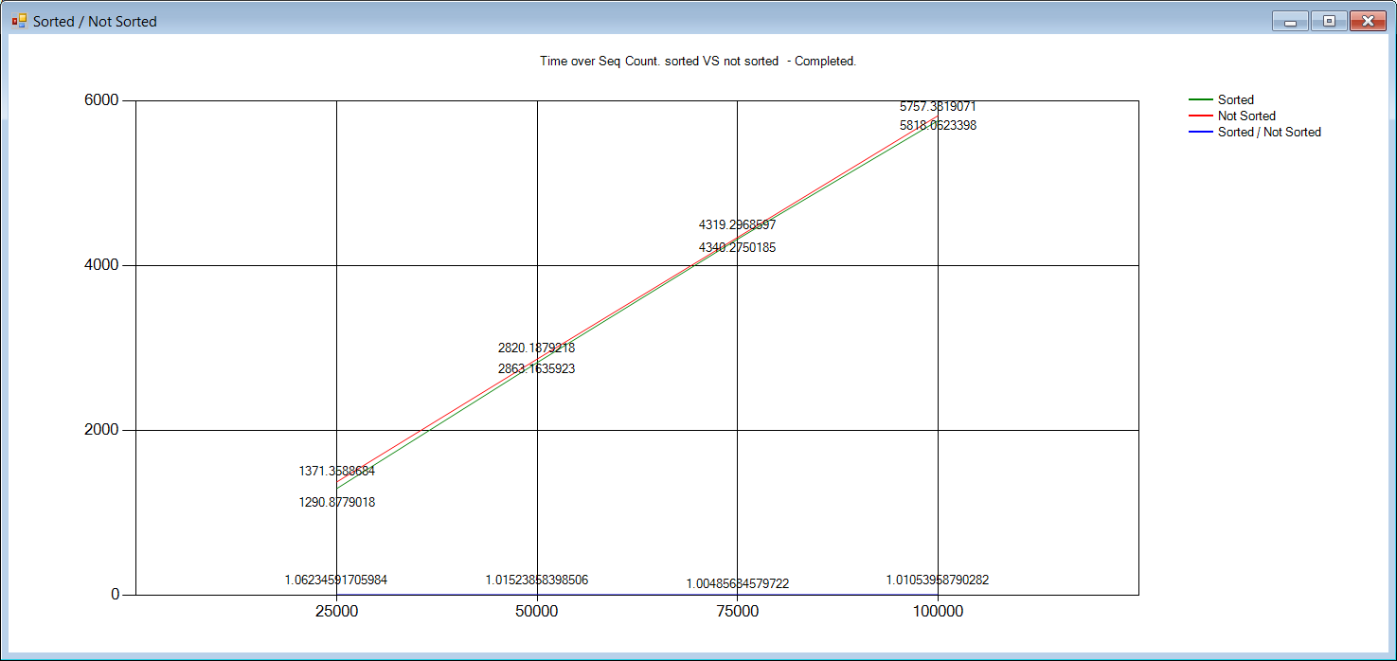
תוצאות ומסקנות III
בדיקה: האם מיון הדגימות לפני ההתאמה משפיע על ביצוע ההתאמה באופן ממוקבל?
מסקנה:
המיון מסייע באופן עקבי לזמן הריצה, אך רק בפקטור של כ 1%-1.5%
ציר X: מספר הדגימות
ציר Y: סה"כ שניות שנדרשו להשוואת X דגימות באורך 35bp בתהליך ממוקבל (ממויין / לא ממויין)

Slide 22
מסקנות
אורך הדגימות אינו משפיע על זמן הריצה של האלגוריתם הממוקבל ביחס לאלגוריתם הסדרתי.
מיון / אי מיון הדגימות אינו משפיע באופן ניכר על זמן הריצה של האלגוריתם הממוקבל ביחס לאלגוריתם הסדרתי.
התוצאות הטובות ביותר מתקבלות ע"י מקבול התהליך, באופן שבו כל דגימת DNA מקבלת תהליכון.
נראה שהאלגוריתם הממוקבל נשאר יציב, מבחינת סדרי הגודל של היעול, גם כאשר מעמיסים עליו הרבה דגימות וללא תלות באורכן.
Notes:
מקבול כזה:
עדיף לתת לכל תהליכון מספיק עבודה כך שמערכת ההפעלה תשקיע את המשאבים בעבודה עצמה ולא בניהול תהליכונים.
מקבול שכזה מונע בעייתיות של תהליכונים שסיימו את עבודתם וממתינים לתהליכונים אחרים. במקבול התהליך – אין שום תלות בין התהליכונים.
הרצת כל קריאה על פני תהליכון יחיד עוזרת מבחינת העומס על הזכרון. סטטיסטית – ישנן פחות רקורסיות "עמוקות" באותו הזמן.
מאידך, נראה שמיון הדגימות, לא עוזר לשפר את זמן הריצה באופן ניכר.
להמשך:
כרטיס מסך
הרקורסיה של האלגוריתם מעמיסה על הזכרון ובעייתית בהעברת המימוש לכרטיס מסך.

Slide 23

הקוד זמין ב: Inexact-Search

